Slide 1
PSİKOSOSYAL KORUMA, ÖNLEME VE KRİZE MÜDAHALE HİZMETLERİ

Slide 2
Psikososyal Koruma, Önleme Ve Krize Müdahale Hizmetlerinde Okul Müdürlüklerinin Görev, Yetki Ve Sorumlulukları Şunlardır:
Öncelikle konuyla ilgili hizmet içi eğitim almış personelden olmak üzere okul ekibinin kurulmasını sağlar.
Başta okul ekibi olmak üzere, okul bünyesindeki tüm öğretmen ve personelin konuyla ilgili eğitim almasını sağlar.
Okul rehberlik hizmetleri programına dâhil edilen psikososyal koruma, önleme ve krize müdahale hizmetlerinin yürütülmesini sağlar.
Travma/kriz durumlarında okul ekibinin il/ilçe ekipleri ile eşgüdüm içerisinde hareket etmesini sağlar.

Slide 3
Travma/kriz durumlarından sonra öğrenci, veli, öğretmen ve okul yardımcı personeline yapılacak bilgilendirme konusunda okul ekibi ile birlikte planlama yapar.
Travma/kriz durumlarından etkilenen bireylere ilişkin kayıtların başta gizlilik ilkesi olmak üzere etik kurallara uygun bir şekilde tutulmasını ve muhafaza edilmesini sağlar.
Travma/kriz durumları sonucunda hazırlanan raporlar doğrultusunda gerekli önlemleri alarak, oluşturulan raporları il/ilçe millî eğitim müdürlüğüne gönderir.
Travma/kriz durumlarında ihtiyaç halinde okulda bulunan tüm öğretmenlere görev verir.

Slide 4
Okul Psikososyal Koruma, Önleme ve Krize Müdahale Ekibi
Okul müdürü veya okul müdürü tarafından görevlendirilmiş bir müdür yardımcısı başkanlığında, varsa rehberlik öğretmenleri ile rehberlik hizmetleri yürütme komisyonu üyesi her sınıf düzeyinden en az bir sınıf rehber öğretmeninden oluşur.
Psikososyal koruma, önleme ve krize müdahale hizmetlerinde okul ekibinin görev, yetki ve sorumlulukları şunlardır:
Okul ekibi birinci dönemin başı, ikinci dönemin başı ve ikinci dönemin sonu olmak üzere yılda üç kez ve ihtiyaç duyulan hâllerde toplanır.
Okul genelinde travma/kriz durumlarında psikososyal koruma, önleme ve krize müdahale hizmetlerini planlar ve gerçekleştirir.

Slide 5
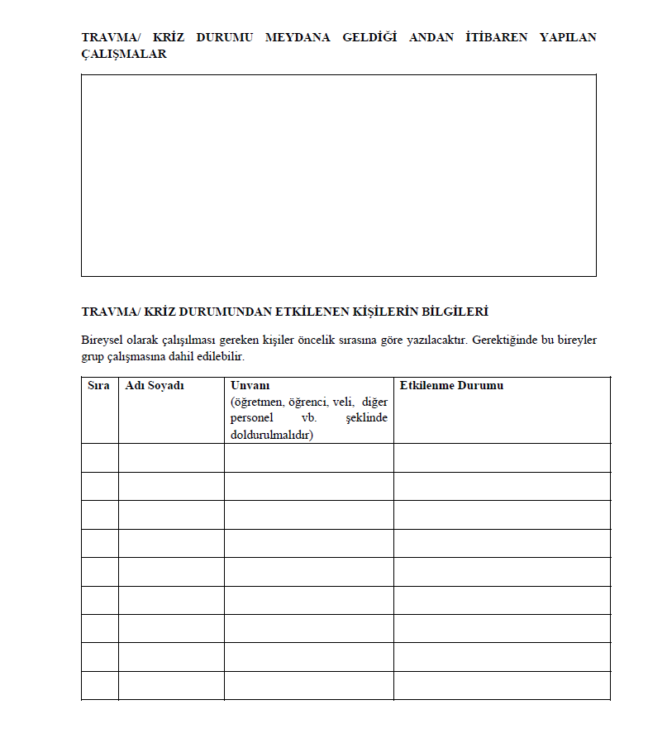
c) Okul Ekibi Travma/Kriz Durumunun Hemen Ardından Ayrıntılı Bilgi Edinmek Amacıyla “Psikososyal Koruma, Önleme Ve Krize Müdahale Hizmetleri Gözlem Formu” nu (EK-1) Doldurur.

Slide 6
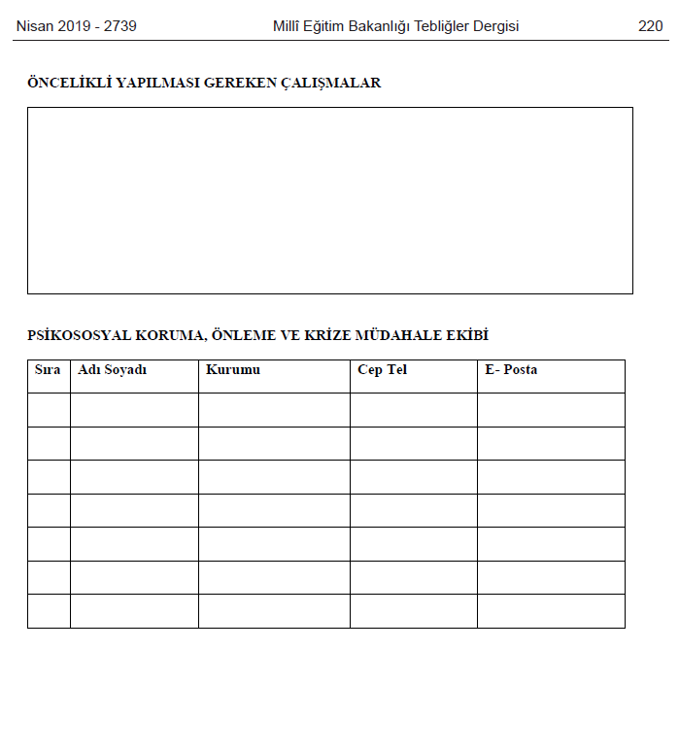

Slide 7
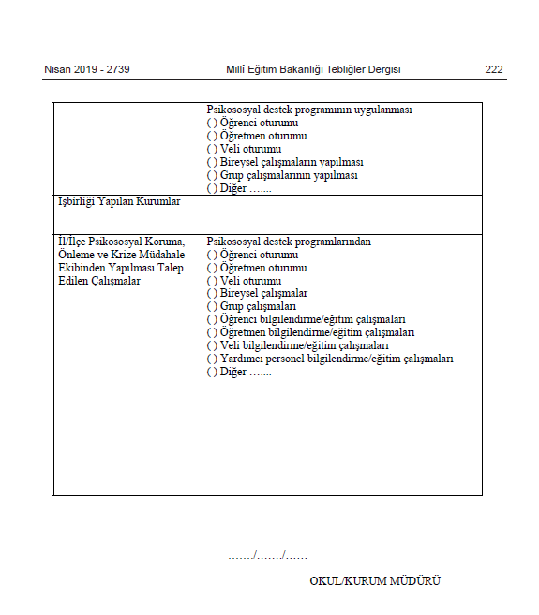
ç) Travma/kriz durumunda personel kapasitesi yetersiz kaldığında ve destek ihtiyacı ortaya çıktığında “psikososyal koruma, önleme ve krize müdahale hizmetleri destek talep formu” nu (ek-2) doldurarak il/ilçe ekibinden destek talep eder. Gerekli durumlarda il/ilçe ekibi ile işbirliği yapar.

Slide 8
d) Okulda yaşanan travma/kriz durumlarına yönelik gerçekleştirilen krize müdahale çalışmalarını “psikososyal koruma, önleme ve krize müdahale hizmetleri çalışma raporu”nu (ek-3) doldurarak okul müdürlüğü aracılığıyla il/ilçe millî eğitim müdürlüğüne gönderir.

Slide 9
e) Travma/kriz durumlarına yönelik gerçekleştirdiği çalışmalar sonunda gerekli izleme ve değerlendirmeyi yapar, “psikososyal koruma, önleme ve krize müdahale hizmetleri izleme formu”nu (ek-4) doldurarak okul müdürlüğü aracılığıyla il/ilçe millî eğitim müdürlüğüne gönderir.

Slide 10
Okul yönetiminin istismarda görev ve sorumlulukları

Slide 18
Yararlanılan kaynaklar
Psikososyal Koruma, Önleme ve Krize Müdahale Hizmetleri Yönergesi (2019), Tebliğler Dergisi, MEB, Ankara.
https://orgm.meb.gov.tr/meb_iys_dosyalar/2019_04/11165830_psikososyal_koruma_Ynleme_krize_mYdahale_hizmetleri_yYnergesi.pdf
Okul Yönetiminin Görev Ve Sorumlulukları (2018), Özel Eğitim Ve Rehberlik Hizmetleri Genel Müdürlüğü.
https://orgm.meb.gov.tr/meb_iys_dosyalar/2018_04/05104350_3._Okul_YYnetiminin_GYrev_ve_SorumluluklarY.pdf

